Slide 1


Slide 2


Slide 3
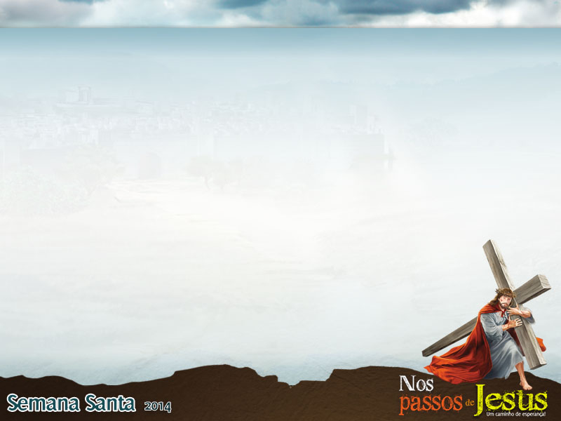
Depois de condenar Jesus, o concílio do Sinédrio se dirigiu a Pilatos para que confirmasse e executasse a sentença.

Slide 4
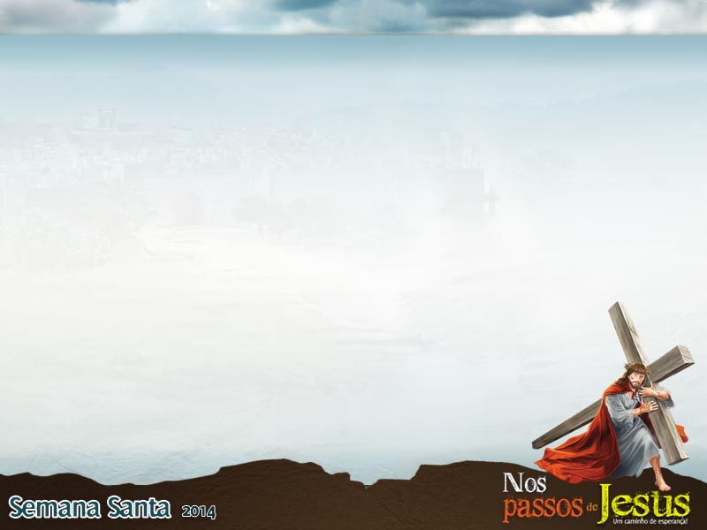
Pilatos, o covarde.

Slide 5
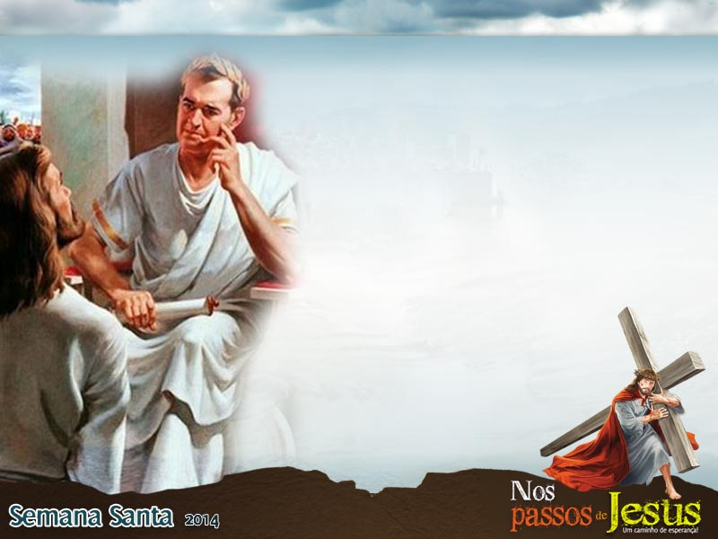
Pilatos olhou para Jesus com olhos de pouco amigos. Ele fora tirado da cama às pressas. Queria resolver a questão o quanto antes.

Slide 6
Ficou impressionado com a presença, respostas ou silêncio de Jesus

Slide 7
Os sacerdotes e principais pressionavam com atos de violência, mas Pilatos não viu motivos para condenar Jesus.

Slide 8
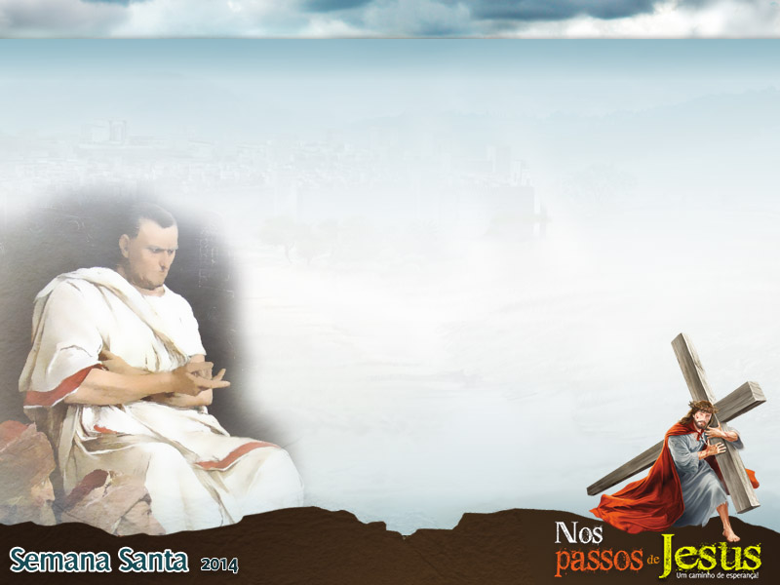
“Não ouves quantas acusações te fazem?” (v. 13). Pilatos pressiona Jesus para que afirme Sua inocência ou que reconheça Sua culpa.

Slide 9
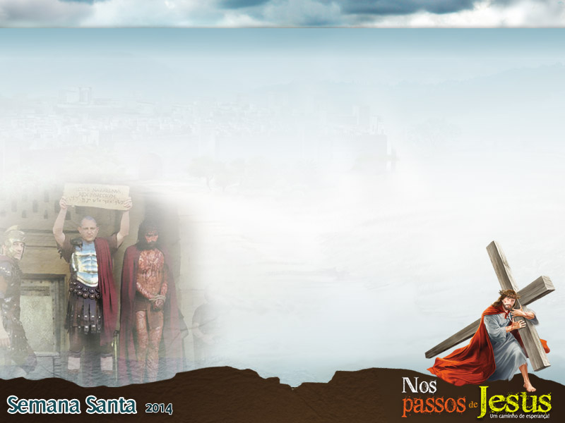
A quem quereis que eu vos solte? (v. 17). Pilatos estava certo de que a inocência de Jesus competindo com a maldade de Barrabás faria com que o primeiro fosse o vencedor.

Slide 10
Que farei, então, de Jesus, chamado Cristo? (v. 22). Em sua pergunta, pode-se notar que ele O reconhecia como Messias.

Slide 11
Pilatos apresentou outra objeção: “Que mal fez ele?” (v. 23).

Slide 12
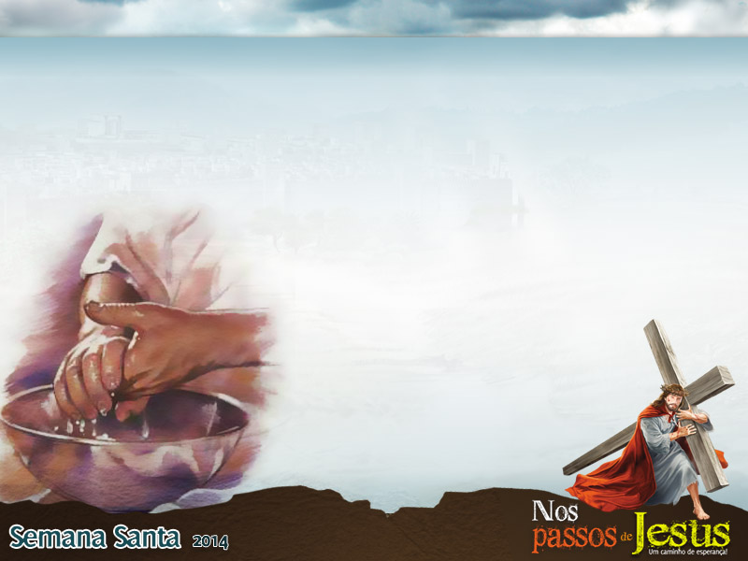
Vendo Pilatos que não estava conseguindo nada e que estava se formando um tumulto, lavou as mãos diante do povo;

Slide 13
Herodes, o soberbo

Slide 14
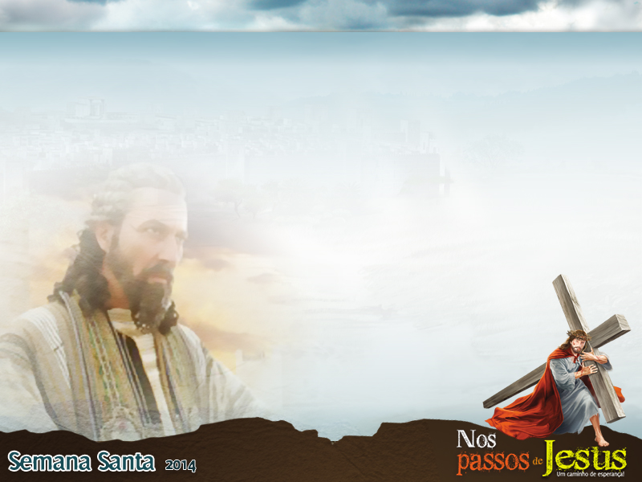
Quando Pilatos soube que Cristo era da Galileia, enviou-O ao governador dessa província, transferindo para Herodes a responsabilidade do juízo.

Slide 15
Herodes interrogou Cristo com muitas palavras, mas durante todo esse tempo o Salvador manteve profundo silêncio.

Slide 16
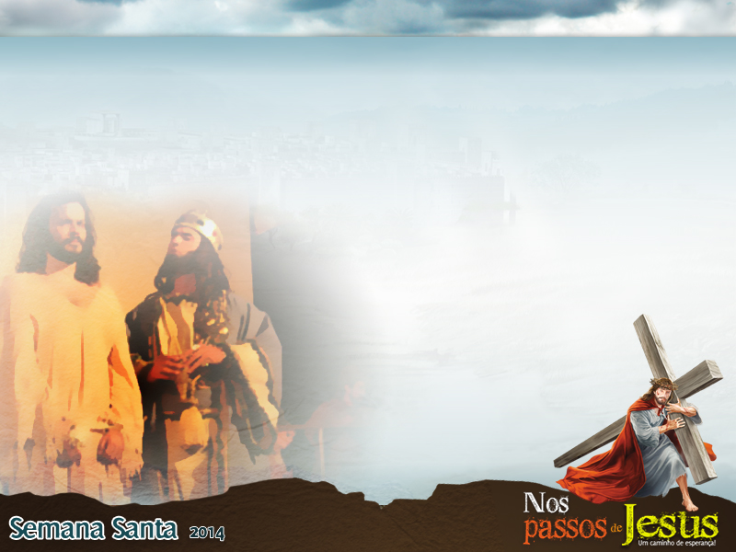
Herodes muito se irritou com o silêncio de Jesus. Essa indiferença foi um atentado contra sua autoridade. Sua soberba não lhe permitia aceitar tal desconsideração, e, assim, sua ira e ameaças aumentaram.

Slide 17
Aquele olhar de Jesus que transmitia amor, compaixão e perdão ao pecador, nada tinha a oferecer a Herodes.

Slide 18
Herodes não se atreveu a ratificar a condenação de Cristo. Desejou também “lavar as mãos” e livrar-se da terrível responsabilidade ao mandar Jesus de volta ao tribunal romano.

Slide 19
“Deus lançou o desprezo sobre o orgulho de Herodes, e sua pessoa, [...] era agora comida de bichos e se putrefazia ainda em vida” (História da Redenção, p. 299).

Slide 20
Jesus, o Fiel

Slide 21
Submisso à vontade do Pai
Manifestava bondade e compaixão até
mesmo para com seus verdugos
Tomou o lugar de Barrabás e o nosso.
Despojaram-no das vestes.
Foi vestido com um manto escarlate.
Foi coroado com uma coroa de espinhos

Slide 22
Foi galardoado com um caniço em Sua mão direita
Escarneceram dEle
Cuspiram nEle
Bateram em Sua cabeça com o caniço.

Slide 23
Conclusão

Slide 24
Pilatos, o covarde, e Herodes, o soberbo, terminaram como terminam todos os covardes e os soberbos.

Slide 25
Jesus, o Fiel, fiel aos princípios e à missão que viera cumprir, terminou sentado à destra de Deus Pai e como o Salvador de todos os pecadores que O aceitam e O recebem.

